Slide 1
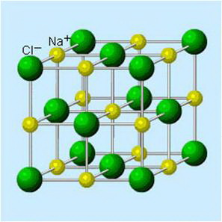
Обобщающий урок по теме:
Основные положения молекулярно-кинетической теории

Slide 2
Основные положения МКТ.
В основе МКТ лежат три важнейших положения:
все вещества состоят из мельчайших частиц (атомов, моле­кул, электронов, ионов);
частицы вещества находятся в непрерывном хаотическом дви­жении (его часто называют тепловым движением);
частицы вещества взаимодействуют друг с другом.

Slide 3

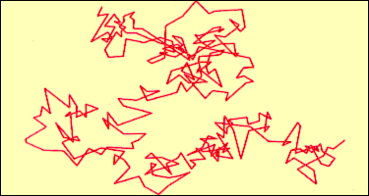
Броуновское движение
Это тепловое движение мельчайших микроскопических частиц, взвешенных в жидкости или газе.
Броуновские частицы движутся под влиянием беспорядочных ударов молекул.

Slide 4
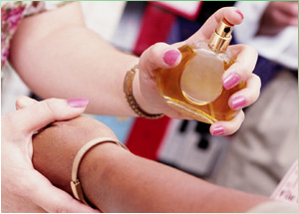
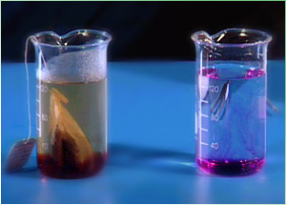
Диффузия
Диффузией называется явление проникновения двух или нескольких соприкасающихся веществ друг в друга.

Slide 5
1. Относительная молекулярная масса
Относительной молекулярной (или атомной) массой вещества М_{r} называют отношение массы молекулы (или атома) m_{o} данного вещества к 1/12 массы атома углерода m_{oc}:
Относительные молекулярные массы определяют по таблице Менделеева.
Например:
М_{r}(CO₂) = 12 + 2 ∙ 16 = 44
М_{r}(Н₂О) = 2 ∙ 1 + 16 = 18

Slide 6
2. Количество вещества
Количество вещества
– это физическая величина равная отношению числа молекул N в данном теле к постоянной Авогадро N_{А}, т.е. к числу молекул в 1 моль вещества:
Единица количества вещества – 1 моль.
Один моль – это количество вещества, в котором содержится столько же молекул или атомов, сколько атомов содержится в 12 г углерода.
Постоянная Авогадро – число атомов в 1 моль вещества или в 12 г углерода:
N_{A} ≈ 6 ∙ 10²³ моль⁻¹

Slide 7
3. Молярная масса
Молярная масса М –
это масса вещества, взятого в количестве 1 моль.
Молярная масса равна произведению массы молекулы на постоянную Авогадро:
Единица измерения молярной массы в “СИ” – кг/моль.
Связь молярной массы с молекулярной:
М = 10⁻³ М_{r} кг/моль
Например:
М(CO₂) = 44∙10⁻³ кг/моль.
М(Н₂О) = 18 ∙10⁻³ кг/моль.

Slide 8
Другие формулы
Масса вещества:
Количество вещества:
Число молекул:
Плотность:
Концентрация:
Масса молекулы:

Slide 9
Какие примеры доказывают первое, второе, третье положения МКТ?
Распространение запаха свежеиспеченного хлеба
Прилипание теста к противню
Высыхание белья
Засолка огурцов
Поднятие столбика ртути в термометре при повышении температуры
Рассмотрение в микроскоп капли сильно разбавленного молока

Slide 10
Задачи на смекалку
Где сливки отстоятся быстрее в холодильнике или при комнатной температуре?
Где необходимо хранить малосольные огурцы?
-Почему священное руно в Колхиде было золотым?

Slide 11
Физика в художественной литературе
Тит Лукреций Кар «О природе вещей»
«На морском берегу, разбивающем волны,
Платье сыреет всегда, а на солнце вися, оно сохнет;
Видеть, однако, нельзя как влага на нем оседает,
Да и не видно того, как она исчезает от зноя.
Значит, дробится вода на такие мельчайшие части,
Что недоступны они совершенно для нашего глаза.»
О каком положении МКТ идет речь? В чем оно заключается?

Slide 12
Физика в художественной литературе
Н. Носов «Витя Малеев в школе и дома».
«За лето нашу школу отремонтировали. Стены в классе заново побелили, и они были такие чистенькие, свежие, без единого пятнышка, просто любо смотреть. Всё было как новенькое. Приятно все-таки заниматься в таком классе!»
На каком физическом явлении основана побелка стен?

Slide 13
Физика в художественной литературе
Джером К. Джером «Трое в лодке, не считая собаки»
«Это был изумительный сыр, острый и со слезой, а его аромат мощностью в двести лошадиных сил действовал в радиусе трех миль и валил человека с ног на расстоянии двухсот ярдов»
Чем объяснить такую "мощность" сыра?

Slide 14
Физика в художественной литературе
Тит Лукреций Кар «О природе вещей»
«Вот посмотри: всякий раз, когда солнечный свет проникает
В наши жилища и мрак прорезает своими лучами,
Множество маленьких тел в пустоте, ты увидишь, мелькая,
Мечутся в зад и вперед в лучистом сиянии света;
Будто бы в вечной борьбе они бьются в сраженьях и битвах,
В схватки бросаются вдруг по отрядам, не зная покоя,
Или сходясь, или врозь беспрерывно опять разлетаясь.».
О каком положении МКТ идет речь? В чем оно заключается?

Slide 15
Восстанови формулу

Slide 16
Восстанови формулу

Slide 17
Восстанови формулу

Slide 18
Восстанови формулу

Slide 19
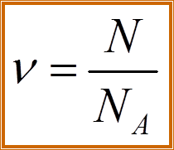
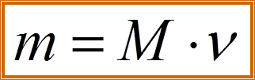
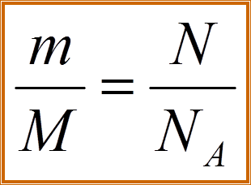
Восстанови формулу

Slide 20
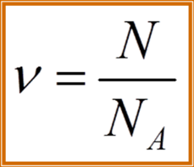
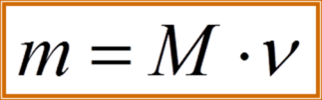
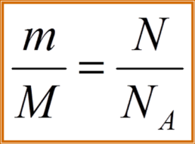
Восстанови формулу

Slide 21
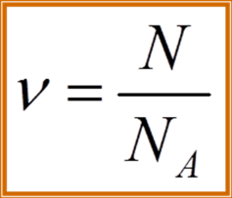
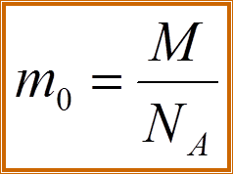

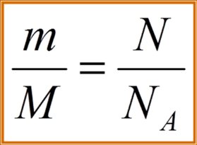
Восстанови формулу

Slide 22
ФИЗИЧЕСКОЕ ЛОТО
1
2
3
4
5
6
7
8
9
10
11
12
13
14
15
16

Slide 23

№1
Капля масла объемом 2,4*10⁻⁵ см³ растеклась по поверхности воды, образовав пленку площадью 0,6 дм². Определить поперечник молекулы масла.
к вопросам
Notes:
Нажимать только в область клавиши, а не на слово К ВОПРОСАМ!!!

Slide 24
№2
Определить массу молекулы воды (Н₂О).
Ответ: 3*10⁻²⁶ кг
к вопросам

Slide 25
№3
Картофелина массой 59 г имеет объем 50 см³. Определите плотность картофеля и выразите ее в кг/м³.
Ответ: 1180 кг/м³
к вопросам

Slide 26
№4
Подсолнечное масло объемом 1 л имеет массу 920 г. Найдите плотность масла. Выразите ее в кг/м³.
Ответ: 920 кг/м³
к вопросам

Slide 27
№5
Определите массу молекулы поваренной соли (NaCl).
Ответ: 10*10⁻²⁶ кг
к вопросам

Slide 28
№6
Определите массу молекулы пищевой соды(NaHCO₃).
Ответ: 14*10⁻²⁶ кг
к вопросам

Slide 29
№7
Определите массу молекулы уксусной кислоты(СН₃СООН)
Ответ: 10*10⁻²⁶ кг
к вопросам

Slide 30
№8
Определите массу молекулы соляной кислоты, входящей в состав желудочного сока (НСl)
Ответ: 6*10⁻²⁶ кг
к вопросам

Slide 31
№9
Какое количество вещества содержится в 200 г воды(Н₂О)?
Ответ: 11,1 моль
к вопросам

Slide 32
№10
Какова масса 1,5 молей поваренной соли (NaCl)?
Ответ: 87,8 кг
к вопросам

Slide 33
№11
Найти число атомов в серебряной ложке массой 54 г.
Ответ: 3*10²³
к вопросам

Slide 34
№12
Сравните число атомов в серебряной и алюминиевой ложках равной массы.
Ответ: в серебряной ложке содержится в 4 раза меньше атомов, чем в алюминиевой
к вопросам

Slide 35
№13
Сравните число атомов в стальной и алюминиевой ложках равного объема. Плотность стали 7,8*10³ кг/м³,
плотность алюминия 2,7*10³ кг/м³
Ответ: в стальной ложке содержится в 1,4 раза больше, чем в алюминиевой
к вопросам

Slide 36
№14
При никелировании изделия его покрывают слоем никеля толщиной 1,5 мкм. Сколько атомов никеля содержится в покрытии, если площадь поверхности изделия 800 см²?
Плотность никеля 8,9*10³кг/м³
Ответ: 1,1*10²²
к вопросам

Slide 37
№15
На изделие, поверхность которого равна 25 см², нанесен слой хрома толщиной 2 мкм. Сколько атомов хрома содержит покрытие?
Плотность хрома 7,2*10³кг/м³
Ответ: 4,2*10²⁰
к вопросам

Slide 38
№16
Определите массу молекулы воздуха
Ответ: 4,8*10⁻²⁶ кг
к вопросам

Slide 39
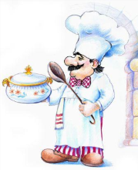
Задача повара состоит в
изучении физико-химических процессов, происходящих при тепловой обработке продуктов, строгом соблюдении режима и времени тепловой обработки и рациональном использовании технологических приемов для обеспечения высокого качества пищи.

Slide 40
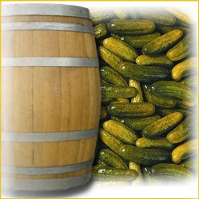
Способы сохранения пищи
Соление
По словам Энгельса, соление селедок, начавшееся еще в XII в., считается столь же важным, как изобретение компаса. И это утверждение имеет глубокий смысл. Путешественникам и землепроходцам, отправляющимся в длительное путешествие, так же как компас, нужен достаточный запас хорошо сохраняющихся продуктов, а соль, как известно, - прекрасный консервант.

Slide 41
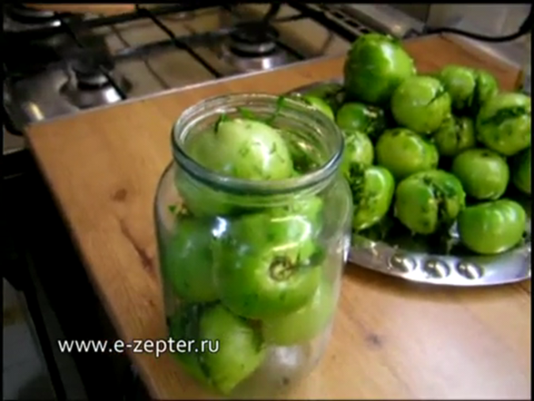
http://www.youtube.com/watch?v=IMeyYg6_16c маринованные фаршированные помидоры

Slide 42
Способы сохранения пищи
Консервирование
Этот способ сохранения продуктов возник на рубеже XVIII-XIX вв. Наполеон, ведший завоевательные войны, считал, что «побеждать – это значит снабжать», и отдал приказ о поиске надежных способов сохранения продуктов. Долгое время шли дискуссия между итальянцем Спалланцани и ирландцем Нидгэмом о причине порчи продуктов. Смышленый и предприимчивый французский повар и кондитер Никола Франсуа Аппер, зная о длительных спорах ученых по поводу того, как избавиться от возбудителей порчи продуктов, пришел к мысли, что продукты, герметично укупоренные и подвергнутые тепловой обработке (стерилизации), можно сохранять длительное время. Его предложение оказалось верным, а продукты, приготовленные им таким образом, были признаны высококачественными. Таким образом, Аппер изготовил первые в мире консервы, за что получил денежную премию 12 тыс. франков, золотую медаль и был удостоен почетного звания «Благодетель человечества».

Slide 43
http://www.youtube.com/watch?v=LaLuSASAUuY консервирование огурцов

Slide 44
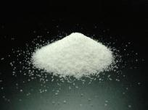
Приправы и пряности для консервирования
Соль известна человеку с незапятных времен.
«Без соли, без хлеба плохая беседа», - говорит пословица. В древние времена соль ценилась наравне с золотом. Во многих странах в обращении были «солевые» деньги.
Соль используется для консервирования мяса, рыбы, при квашении и солении овощей

Slide 45
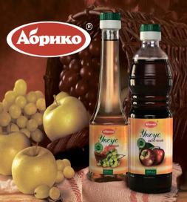
Приправы и пряности для консервирования
Самым древним кислым продуктом, используемым человеком, является уксус. Древние греки использовали его для сдабривания пищи. Название его произошло от греческого слова «oksys» - кислый.
Попав в жидкость, содержащую спирт, уксуснокислые бактерии окисляют спирт и превращают его в уксусную кислоту. Этим способом и сегодня получают уксус.
Самый лучший уксус – винный. В этом уксусе ценится не крепость, а его ароматичность и вкусовые качества.
Используют для приготовления маринадов, майонезов и как приправу к мясным, рыбным блюдам, пельменям, овощным салатам.

Slide 46
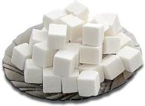
Приправы и пряности для консервирования
Сахар. Когда воины Александра Македонского вступили на индийскую землю, их вниманию среди бесчисленных чудес привлек неведомый белый твердый продукт сладкого вкуса. Название этого продукта на древнеиндийском наречии было «саркара» или «саккара», корень которого впоследствии вошел во все европейские языки: sugar – по-английски, surce – по-французски, zucker - по-немецки, сахар – по-русски.
На Руси тростниковый сахар был известен в XIIв., а XVIв, он появился на царском столе. Сахарный тростник культивировался главным образом в колониях Британской империи. В 1747 г. Немецкий химик Маркграф обнаружил сахар в свекле и сделал сообщение на заседании Берлинской Академии наук. Об этом открытии Маркграфа вспомнили лишь в конце XVIII в., когда в результате наполеоновских войн и континентальной блокады тростниковый сахар из английских колоний перестал поступать в Европу.
С помощью сахара варят варенье, приготавливают цукаты, компоты, джемы, повидло, сиропы, соки и другие заготовки.

Slide 47
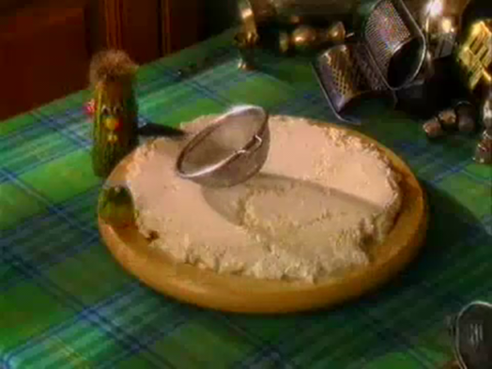
http://www.youtube.com/watch?v=y5tyISxf6LY Вкусные истории Ленивые вареники время первого сюжета 00:09-00:35 время второго сюжета 01:54-02:12

Slide 48
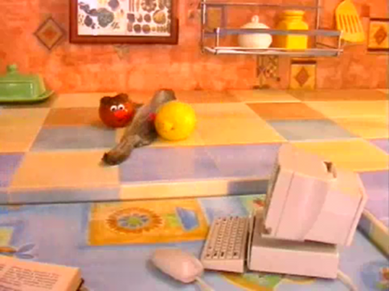
http://www.youtube.com/watch?v=jZJ8CuXF4vw Вкусные истории Рыба жареная
время первого сюжета 00: 24 – 01:12
Время второго сюжета 01:23-02:43

Slide 49
Кулинарный поединок
Картинки мяса, рыбы, сладостей, овощей, кофе, чая

Slide 50
МОЛОДЦЫ!
УРОК ОКОНЧЕН

Slide 51
Источники информации
http://images.yandex.ru/yandsearch?p=50&text=%D1%81%D0%BE%D0%BB%D0%B5%D0%BD%D0%B8%D0%B5%20%D0%BE%D0%B3%D1%83%D1%80%D1%86%D0%BE%D0%B2&noreask=1&img_url=malahov-plus.com%2Fuploads%2Fforum%2Fimages%2F1292597385.jpg&rpt=simage&lr=2 картинка соление огурцов
http://images.yandex.ru/yandsearch?p=7&text=%D1%81%D0%BE%D0%BB%D1%8C&noreask=1&img_url=www.bellona.ru%2Fimagearchive%2FSpeisesalz.jpg&rpt=simage&lr=2 картинка соль
http://images.yandex.ru/yandsearch?p=9&text=%D1%81%D0%BE%D0%BB%D1%8C&noreask=1&img_url=img1.liveinternet.ru%2Fimages%2Fattach%2Fc%2F2%2F72%2F362%2F72362286_24594.jpg&rpt=simage&lr=2 картинка морской соли
http://images.yandex.ru/yandsearch?p=1&text=%D1%81%D0%B0%D1%85%D0%B0%D1%80&noreask=1&img_url=xn b1aaiaabsd4b3aqm0d.com%2Fuploads%2Ffiles%2Fvv%2F1%2F_%2F1___709.jpg&rpt=simage&lr=2 картинка сахара –рафинада
http://images.yandex.ru/yandsearch?p=14&text=%D1%81%D0%B0%D1%85%D0%B0%D1%80%D0%BD%D1%8B%D0%B9%20%D1%82%D1%80%D0%BE%D1%81%D1%82%D0%BD%D0%B8%D0%BA&img_url=stoletnik.narod.ru%2Fenc%2Ft2%2F7.files%2Fimage092.jpg&rpt=simage картинка сахарного тростника

Slide 52
Источники информации
http://images.yandex.ru/yandsearch?p=5&text=%D1%81%D0%B0%D1%85%D0%B0%D1%80%D0%BD%D0%B0%D1%8F%20%D1%81%D0%B2%D0%B5%D0%BA%D0%BB%D0%B0&img_url=novostivl.ru%2Ffiles%2Ffiles%2F22%2F15022.jpg&rpt=simage картинка сахарной свеклы
http://images.yandex.ru/yandsearch?p=251&text=%D1%83%D0%BA%D1%81%D1%83%D1%81&img_url=img1.liveinternet.ru%2Fimages%2Fattach%2Fc%2F1%2F58%2F318%2F58318167_00055632.jpg&rpt=simage картинка уксуса
http://images.yandex.ru/yandsearch?p=5&text=%D0%BF%D0%BE%D0%B2%D0%B0%D1%80&img_url=static.baza.farpost.ru%2Fbulletins_images%2F6%2F5%2F8%2F6586855.jpg&rpt=simage рисунок повара
http://images.yandex.ru/yandsearch?p=11&text=%D1%80%D1%8B%D0%B1%D0%B0&noreask=1&img_url=img1.liveinternet.ru%2Fimages%2Fattach%2Fb%2F3%2F20%2F376%2F20376622_P1030905.JPG&rpt=simage&lr=2 картинка рыбы
http://images.yandex.ru/yandsearch?p=0&text=%D0%BC%D1%8F%D1%81%D0%BE&img_url=pirweli.com.ge%2Frus%2Fimages%2Fstories%2Fmyso5.jpg&rpt=simage картинка мяса
http://images.yandex.ru/yandsearch?p=18&text=%D0%BA%D1%80%D1%83%D0%BF%D0%B0&img_url=vkursegorod.ru%2Fsites%2Fdefault%2Ffiles%2Fkrupa.jpg&rpt=simage картинка круп
http://images.yandex.ru/yandsearch?p=4&text=%D1%87%D0%B0%D0%B9%20%D0%BA%D0%BE%D1%84%D0%B5&img_url=usa-kozmetika.com%2Fwp-content%2Fuploads%2F2010%2F06%2FNew-Picture.png&rpt=simage картинка чая и кофе

Slide 53
Источники информации
http://images.yandex.ru/yandsearch?p=0&text=%D0%BE%D0%B2%D0%BE%D1%89%D0%B8&img_url=www.stihi.ru%2Fpics%2F2010%2F07%2F02%2F1458.jpg&rpt=simage картинка овощей
http://images.yandex.ru/yandsearch?p=125&text=%D0%B4%D0%B5%D1%81%D0%B5%D1%80%D1%82%D1%8B&img_url=www.shtu4ka.com%2Fuploads%2Fposts%2F2009-01%2F1232645492_deserty.jpg&rpt=simage картинка десертов
http://www.youtube.com/watch?v=jZJ8CuXF4vw видео веселые истории, рыба жареная
http://www.youtube.com/watch?v=y5tyISxf6LY видео веселые истории, вареники ленивые
http://www.youtube.com/watch?v=IMeyYg6_16c видео маринованные зеленые помидоры
http://www.youtube.com/watch?v=LaLuSASAUuY видео консервирование огурцов
http://wiki.iteach.ru/images/e/e8/%D0%A5%D0%B8%D0%BC%D0%B8%D1%8F.jpg картинка поваренной соли
http://images.yandex.ru/yandsearch?p=14&text=%D0%B2%D0%B5%D1%81%D1%8B&img_url=img0.liveinternet.ru%2Fimages%2Fattach%2Fb%2F3%2F26%2F656%2F26656880_MPK_2308.jpg&rpt=simage картинка весов
http://abc.vvsu.ru/Books/ebooks_iskt/%DD%EB%E5%EA%F2%F0%EE%ED%ED%FB%E5%F3%F7%E5%E1%ED%E8%EA%E8/%D4%E8%E7%E8%EA%E0/college/www.college.ru/physics/op25part1/content/models/screensh/agregat.jpg картинка модели льда

Slide 54
Литература
Степанова Г.Н. Сборник задач «Физика 9-11 класс» М.:Просвещение 1993г
Тихомирова С.А. Дидактический материал по физике 7-11. – М.: Просвещение, 1996.
Тит Лукреций Кар Поэма «О природе вещей» http://www.edu.delfa.net/Interest/biography/crest/Lukrec/lukrec.html
Н.В. Гоголь «Сорочинская ярмарка» http://edu.nstu.ru/frc/konkurs/egida_fizik/pages/book/mkt.html
Перельман Я.И. «Занимательная физика» М.:»Наука» 1979г
Носов Н. «Витя Малеев в школе и дома», Булгаков М. «Собачье сердце»http://s_sok.mos.edu54.ru/p9aa1.html
Анфимова Н.А., Захарова Т.И.,Татарская Л.Л. Кулинария
М. :Экономика 1991г

